Slide 1
DATA A APLIKACE ČSÚ
Otevřená data a přehled nástrojů vizualizace
29. 4. 2025
Martin Černý, ČSÚ
martin.cerny@czso.cz

Slide 2
přehled typů dat ČSÚ
Statistická data
Ceny, HDP, obyvatelstvo, práce, mzdy, obchod, služby, průmysl, energetika, stavebnictví, zemědělství, životní prostředí, a další
Regionální databáze KROK a MOS
Sčítání lidu
Metadata
Ukazatele
Klasifikace
Číselníky a vazby mezi položkami a číselníky
Geodata
Geografické informace, územní struktury, číselníky, gridy
Vybrané statistické informace

Slide 3
PŘEHLED TYPŮ dat čsú
Registry
Registr ekonomických subjektů (RES) – seznam subjektů, ekonomické činnosti a právní formy registrovaných subjektů
Registr sčítacích obvodů a budov (RSO) - data popisného a geografického charakteru o evidovaných budovách, adresách a územních identifikacích.
Ubytovací zařízení ČR - registr hromadných ubytovacích zařízení
Volby
Výsledky
Registry
Číselníky
Územní hranice (geodata)

Slide 4
webové portály ČSÚ
Hlavní portál ČSÚ – https://csu.gov.cz
Katalog produktů – termínovaný seznam všech typů výstupů
Statistiky – tematické okruhy s různými formami výstupů
Databáze a aplikace – obecné i tematicky zaměřené databáze
Sčítání – https://scitani.gov.cz/
Projektové informace
Výsledky podle témat
Otevřená data
Odkazy na databázi, geoportál, evropský Census Hub
Volby – https://www.volby.cz
Samostatné sekce pro jednotlivé ročníky a druhy voleb
Otevřená data
Analytické výstupy (interaktivní vizualizace dat)

Slide 5
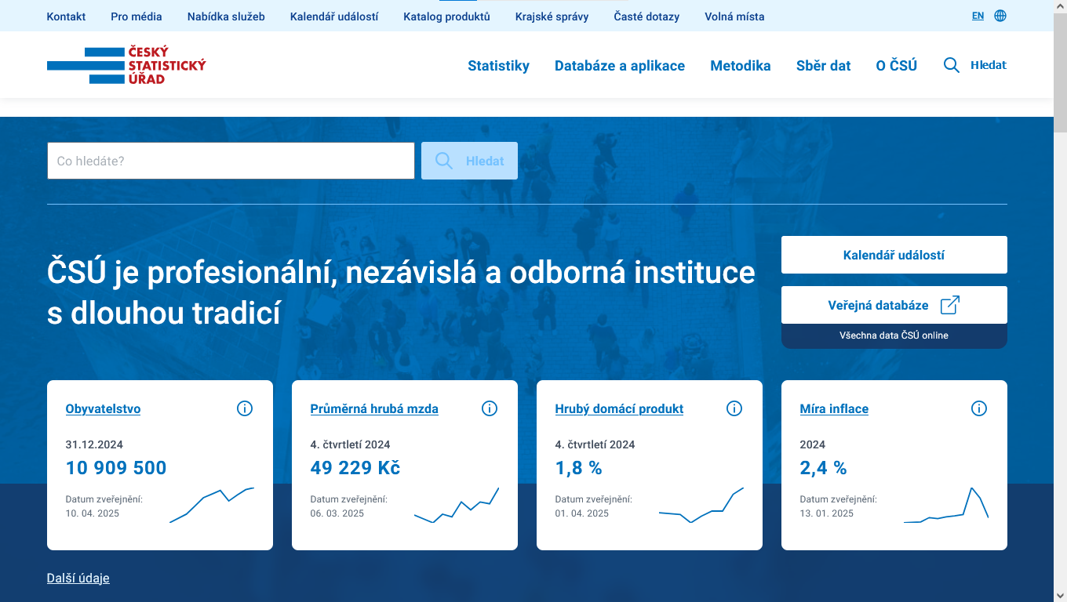
hlavní portál ČSÚ

Slide 6
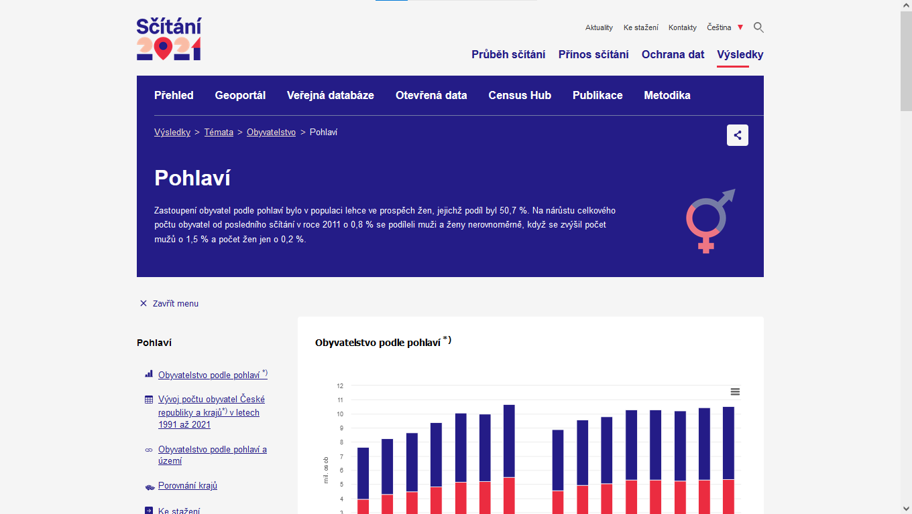
portál sčítání

Slide 7
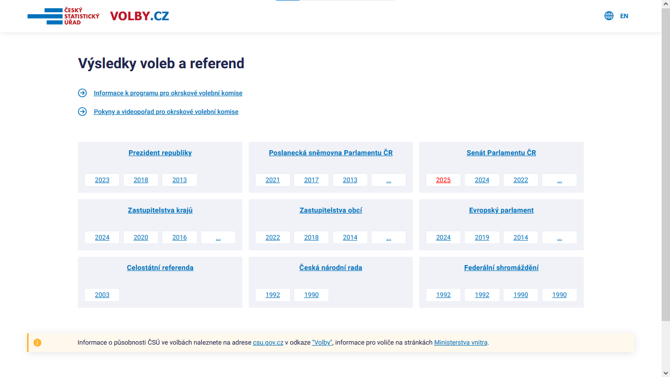
portál volby.cz

Slide 8
APLIKACE pro statistická data
Veřejná databáze – https://vdb.czso.cz
Prezentační databáze – statistická data ze všech okruhů
Provoz bude ukončen (nejspíš koncem roku 2025)
DataStat – https://data.csu.gov.cz/
Nová prezentační databáze – prozatím v ověřovacím provozu
Data ve formě vícedimenzionálních kostek
Hierarchické dimenze (sbalení / rozbalení položek)
Možnost sestavení a uložení vlastního výběru
Několik datových formátů s vlastním nastavením rozsahu
Upozornění s odkazem na stažení aktualizovaného obsahu
Získávání dat pomocí API
Open data by default – automatické registrace do NKOD
Zdroj datových výstupů na webu ČSÚ (NEJ, TOP, tabulky, grafy, …)

Slide 9
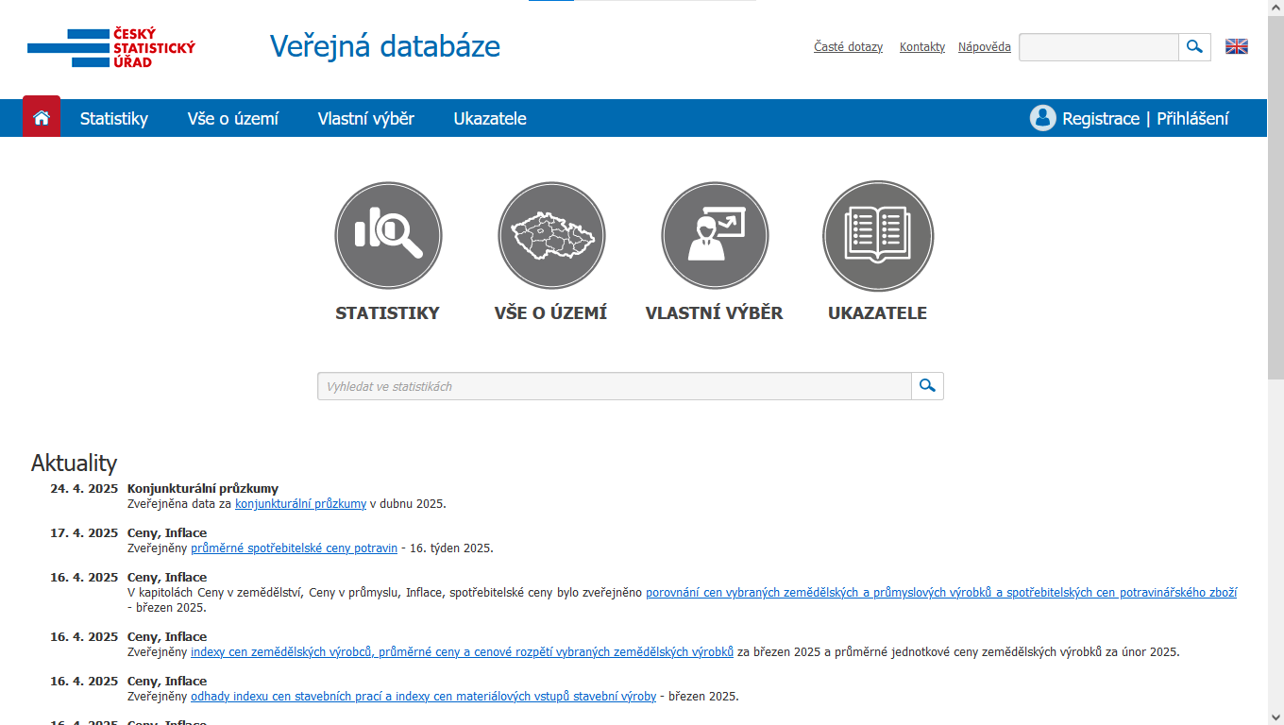
VEŘEJNÁ DATABÁZE

Slide 10
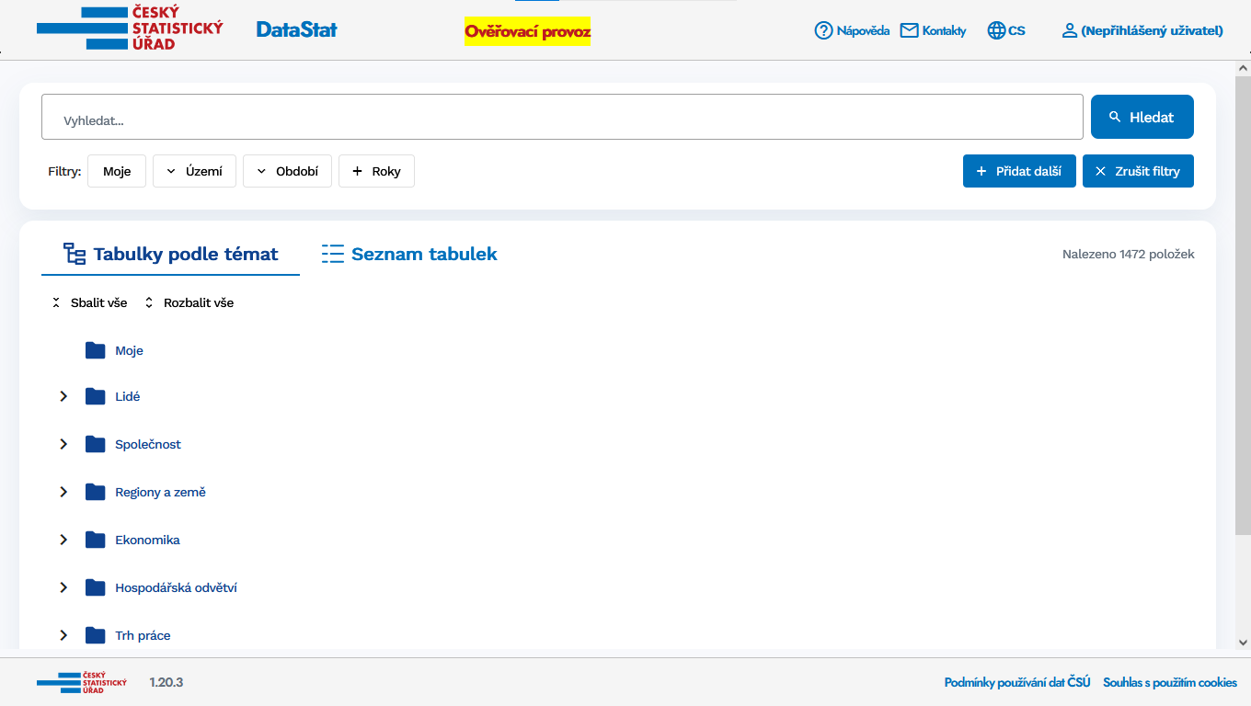
DATASTAT

Slide 11
APLIKACE pro metadata
Databáze metainformací (Statistický metainformační systém) https://https://apl2.czso.cz/iSMS/
Klasifikace, číselníky a ukazatele
Kódy pro identifikaci dat
Časové platnosti
Doplňující atributy k položkám (např. skloňování názvů obcí)
Export do Excel, CSV, XML
Statistické klasifikace – https://csu.gov.cz/klasifikace
Číselníky – https://csu.gov.cz/ciselniky
Územní číselníky a územní struktura ČR https://csu.gov.cz/i_zakladni_uzemni_ciselniky_na_uzemi_cr_a_klasifikace_cz_nuts

Slide 12
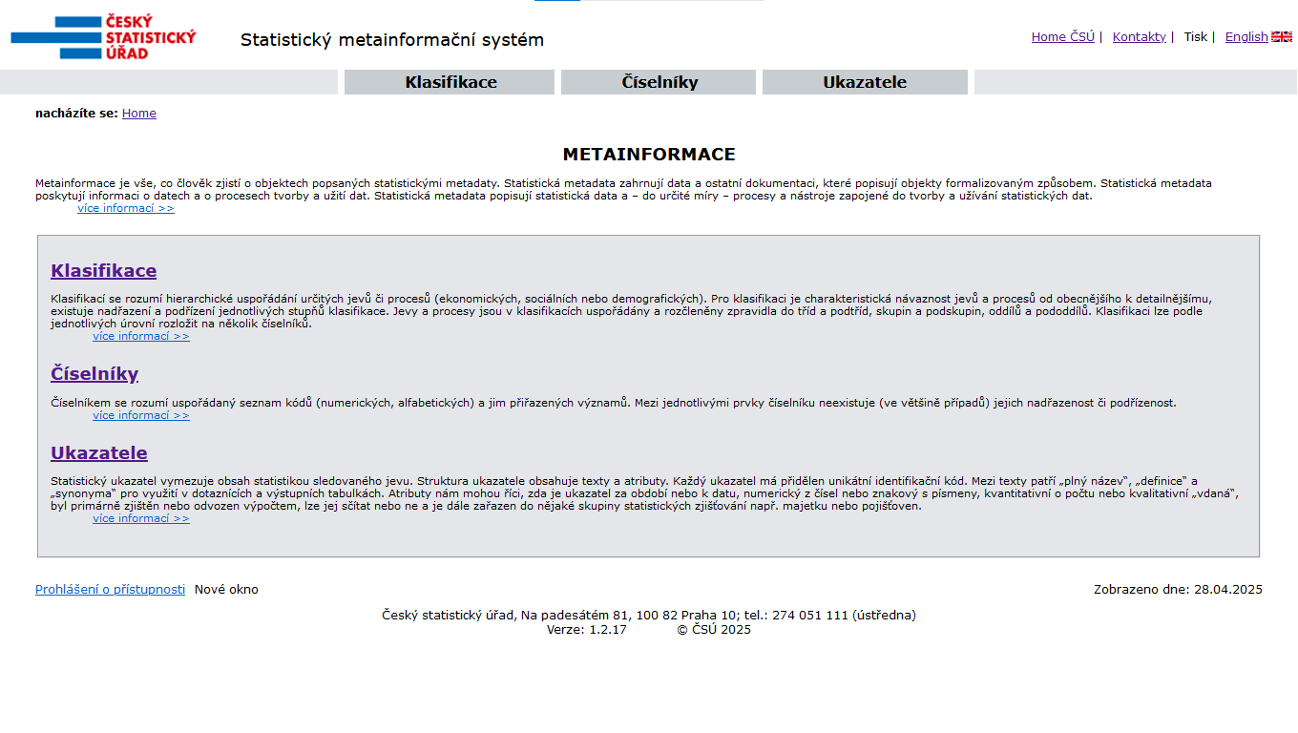
databáze metainformací

Slide 13
aplikace pro GEOdata
Statistický geoportál – https://geodata.csu.gov.cz
Statistický atlas – vybrané statistické údaje v interaktivních tematických mapách
Mobilita – pracovní a školní vyjížďka a vnitřní stěhování v interaktivních mapách
Statistické georeporty – statistické údaje za libovolně vymezené území na úrovni gridů
Povodně 2024 – statistické údaje za vybrané lokality zasažené povodní v září 2024
Datový portál GIS – https://geodata.csu.gov.cz/as/dp-gis/
Katalog datových sad generovaných z geoportálu ČSÚ
Automatická registrace do NKOD

Slide 14
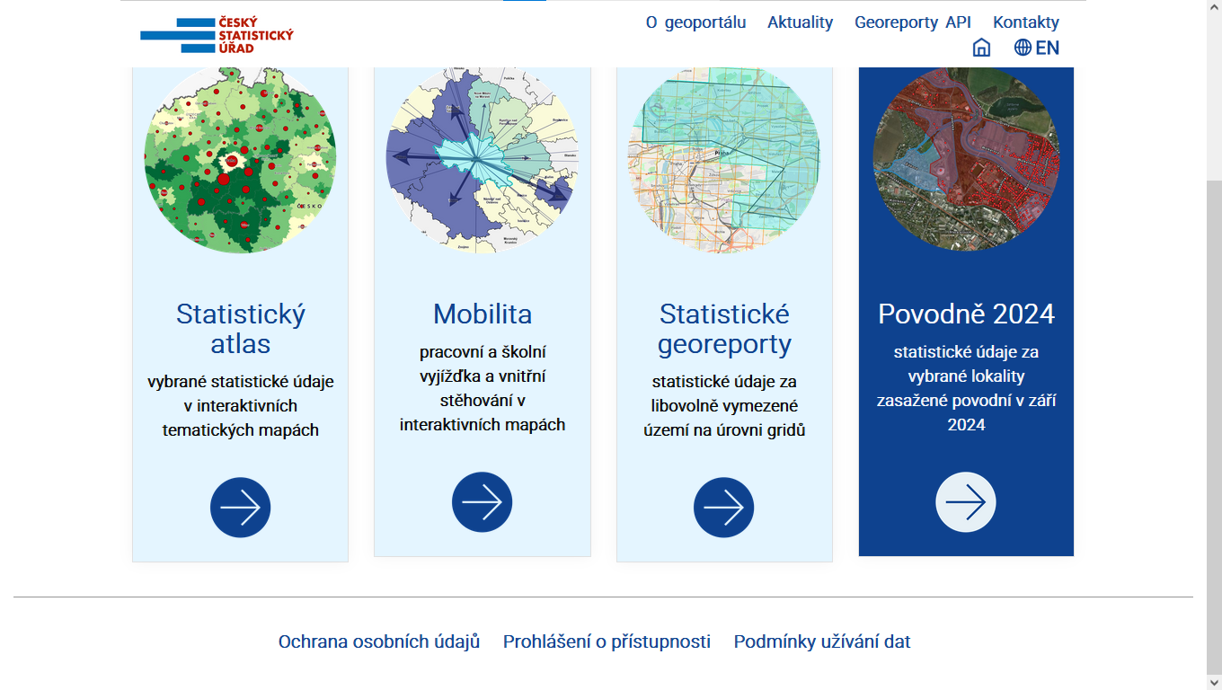
STATISTICKÝ GEOPORTÁL

Slide 15
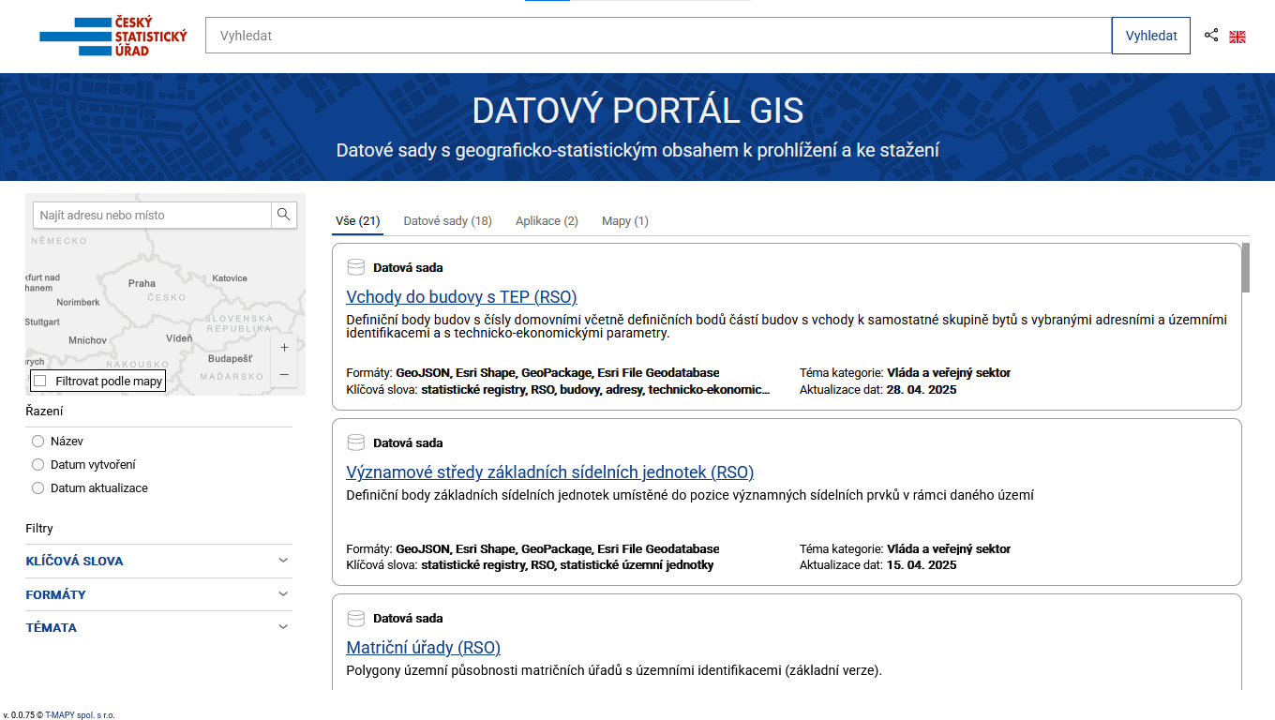
DATOVÝ PORTÁL GIS

Slide 16
aplikace pro registry
Registr ekonomických subjektů – https://apl.czso.cz/res/
Vyhledávání
Export
Statistiky
Informace
Registr sčítacích obvodů a budov – https://apl.czso.cz/irso4/
Vyhledávání budov, území
Popisné číselníky
Územní přehledy
Mapy
Hromadná ubytovací zařízení ČR – https://vdb.czso.cz/huz
Formulář pro zápis do registru
Seznam zařízení za zvolené území, export do XLSX a CSV

Slide 17
REGISTR EKONOMICKÝ SUBJEKTŮ

Slide 18
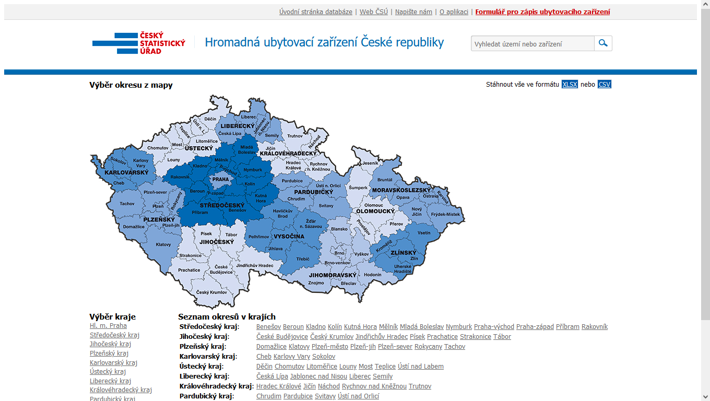
HROMADNÁ UBYTOVACÍ ZAŘÍZENÍ ČR

Slide 19
specializované databáze ČSÚ
Databáze národních účtů https://apl.czso.cz/pll/rocenka/rocenka.indexnu
Databáze regionálních účtů https://apl.czso.cz/pll/rocenka/rocenka.indexnu_reg
Zahraniční obchod se zbožím https://apl.czso.cz/pll/stazo/STAZO_ZO.STAZO
Pohyb zboží přes hranice https://apl.czso.cz/pll/stazo/STAZO.STAZO

Slide 20
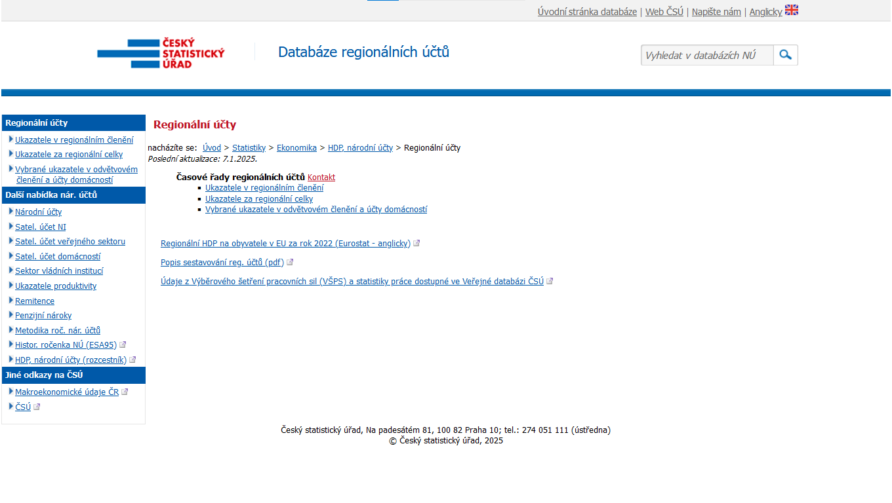
DATABÁZE REGIONÁLNÍCH ÚČTŮ

Slide 21
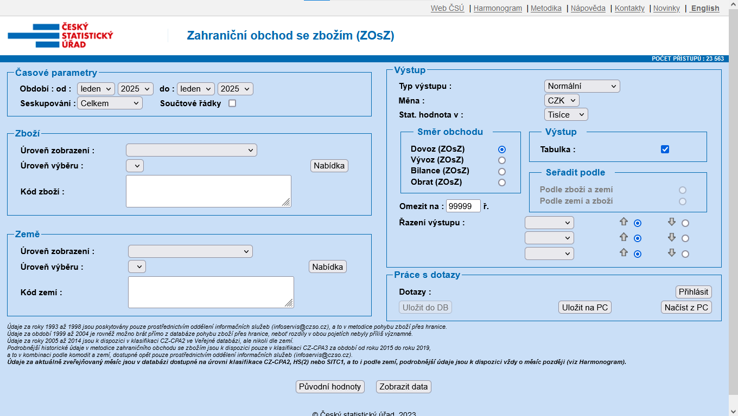
ZAHRANIČNÍ OBCHOD SE ZBOŽÍM

Slide 22
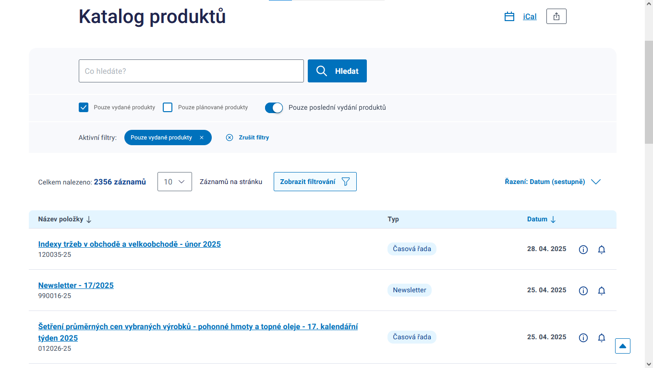
katalog produktů ČSÚ

Slide 23
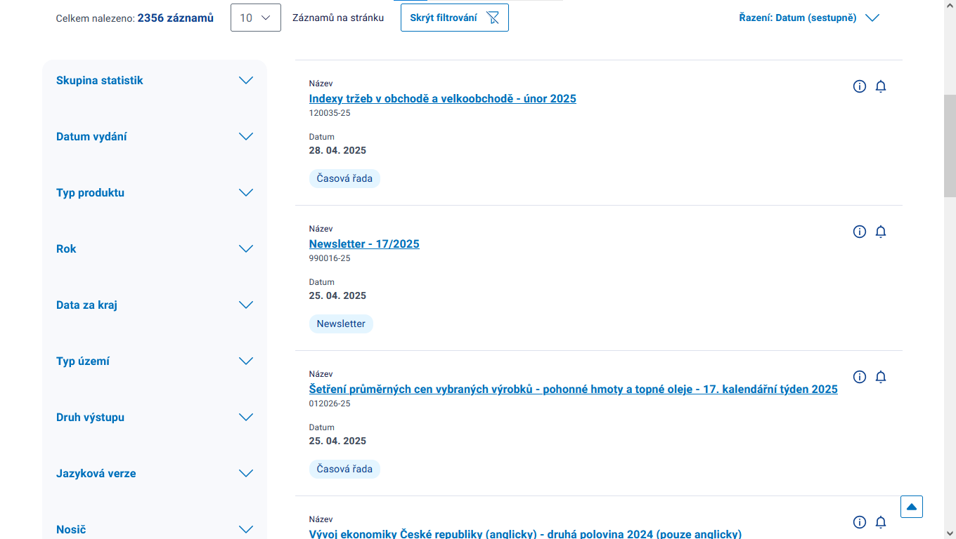
katalog produktů ČSÚ – FILTRY

Slide 24
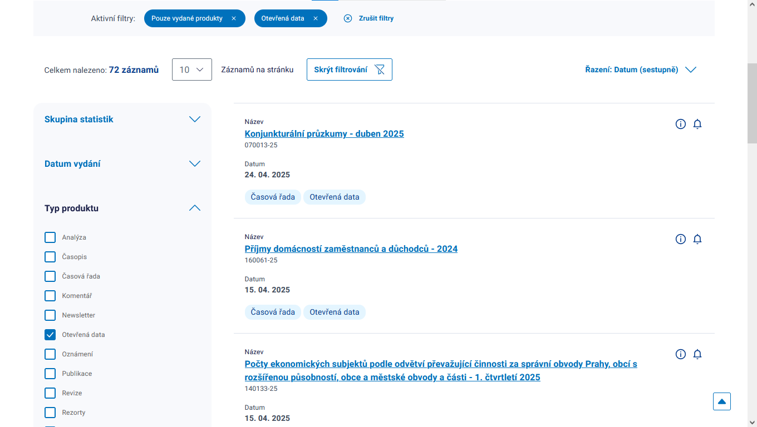
katalog produktů – otevřená data

Slide 25
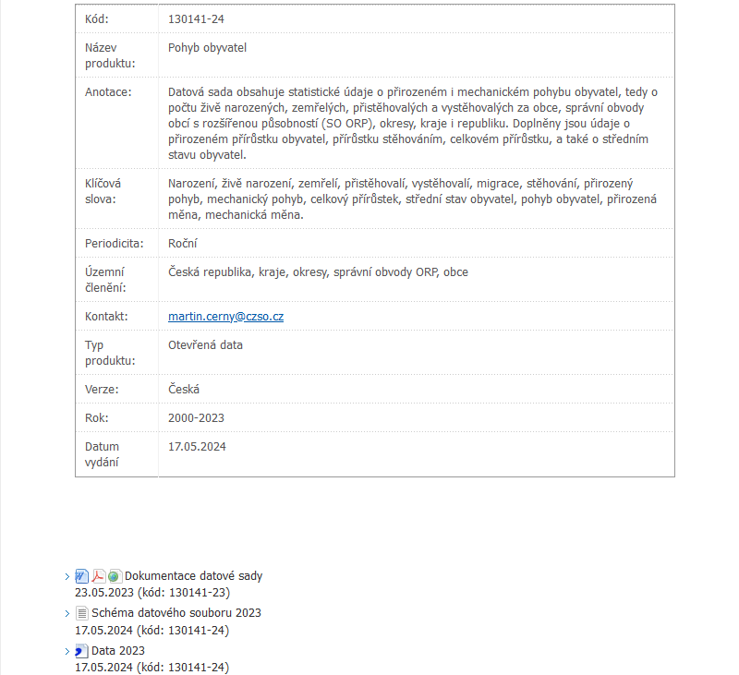
datová sada
Notes:
JAK jsou data poskytovaná?

Slide 26
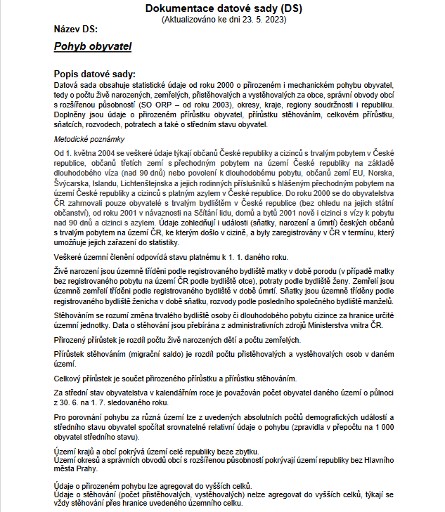
dokumentace
Notes:
JAK jsou data zjištěná a zpracovaná

Slide 27
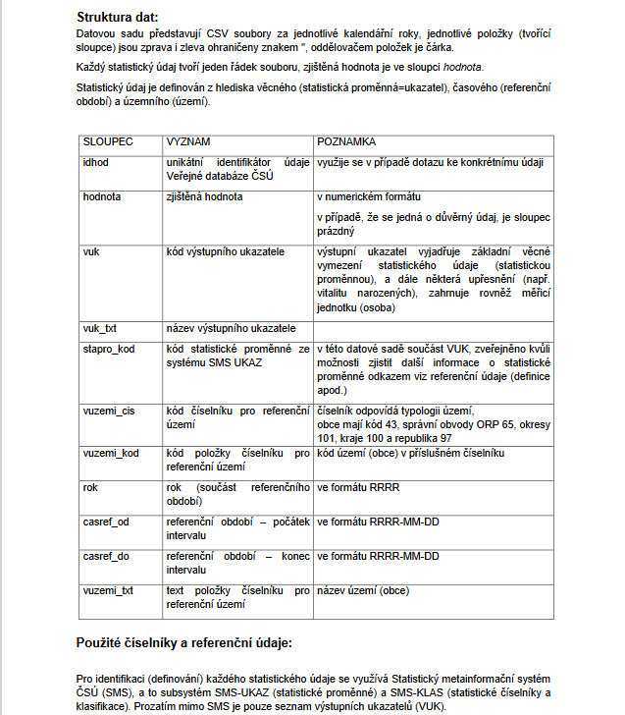
dokumentace
Notes:
JAK jsou data strukturovaná

Slide 28
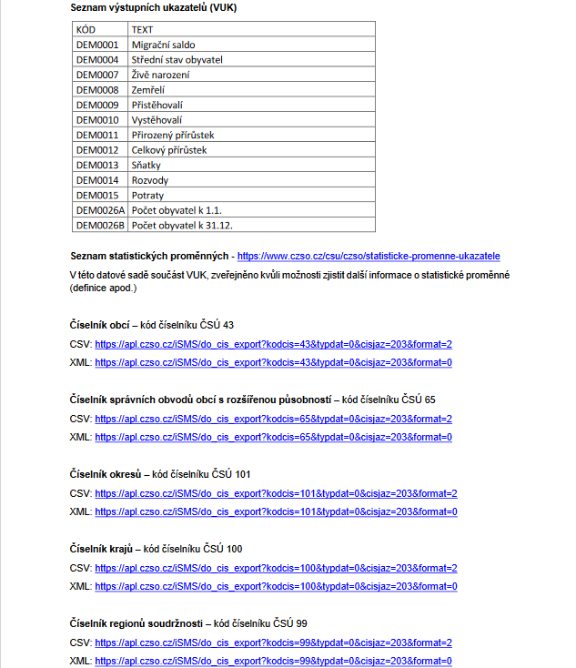
dokumentace
Notes:
JAKÉ jsou použité kódy metadat

Slide 29
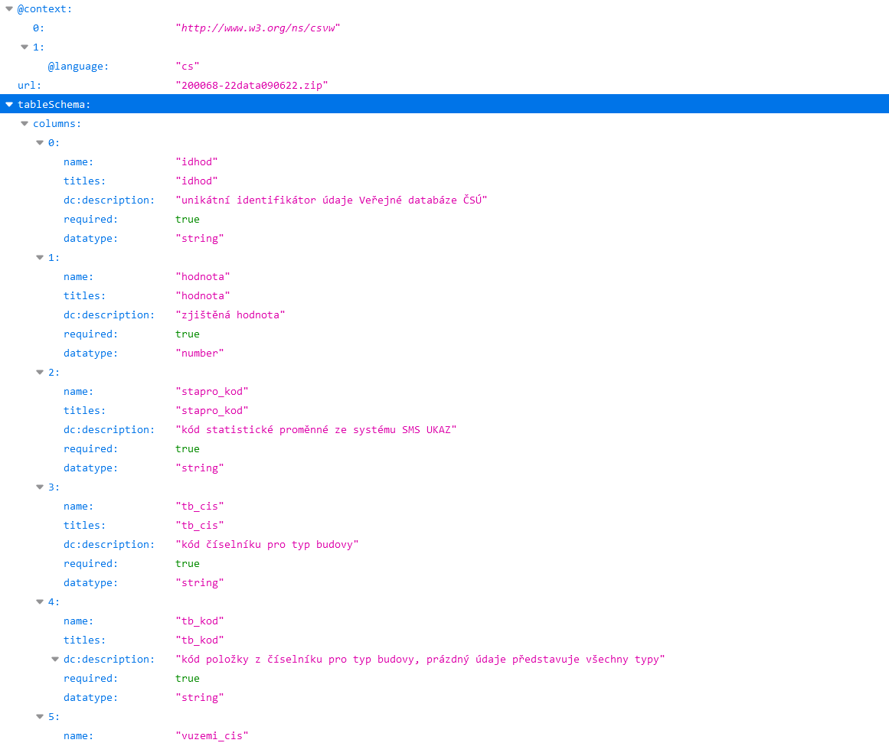
technické schéma
Notes:
JAK jsou data strukturovaná
JAKÉ jsou použité datové typy

Slide 30
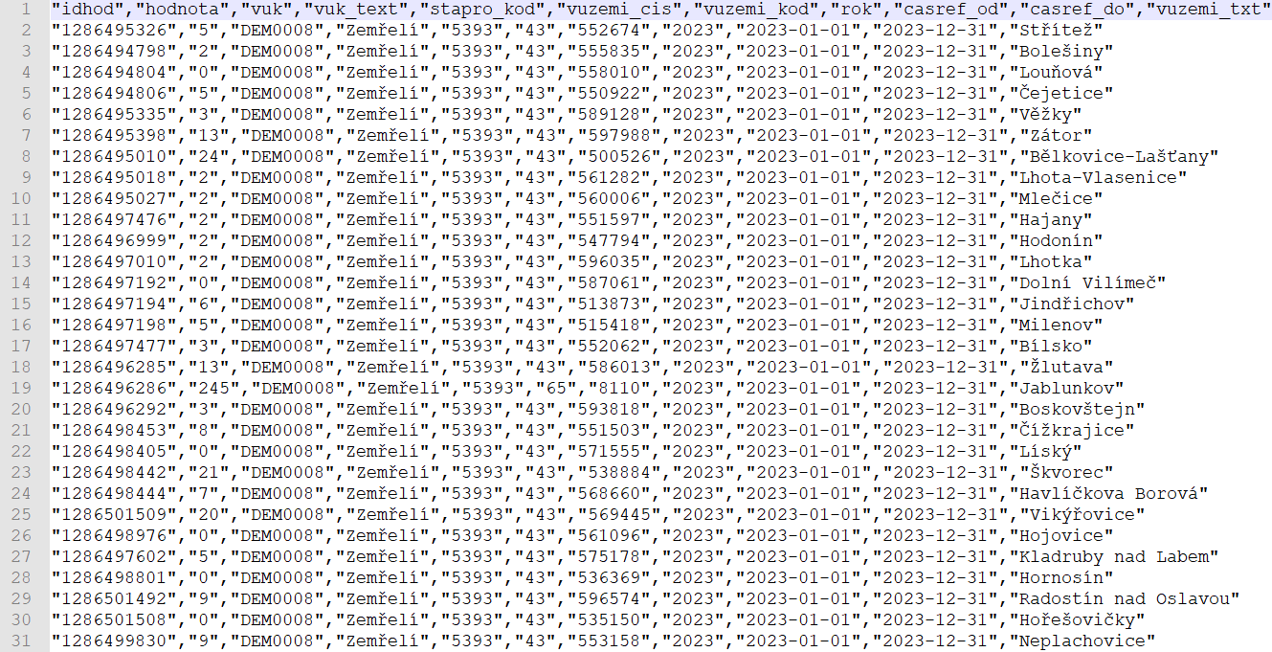
datový soubor v csv

Slide 31
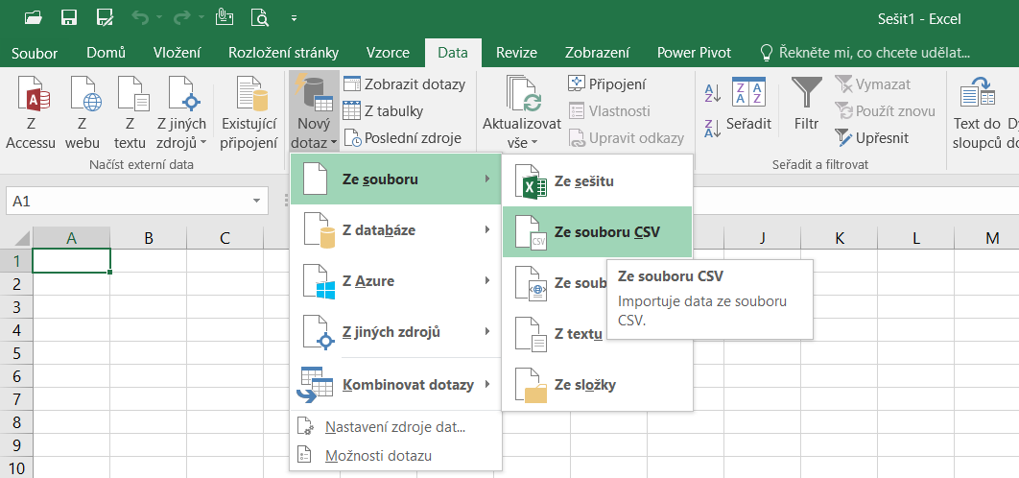
import csv DO excelu
Notes:
JAK data načíst do Excelu?

Slide 32
problém v datech?
Notes:
JAK pracovat s daty?
Číst dokumentaci, používat kódy, filtrovat data za stejný typ území, apod.

Slide 33
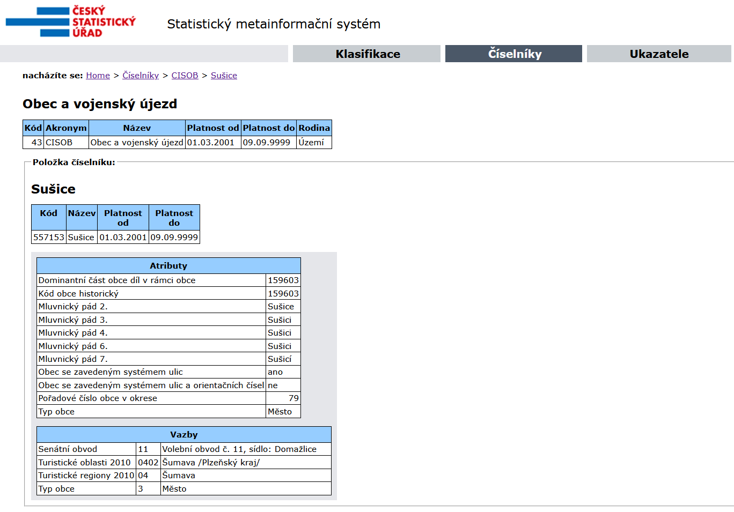
prověřte kódy a číselníky

Slide 34
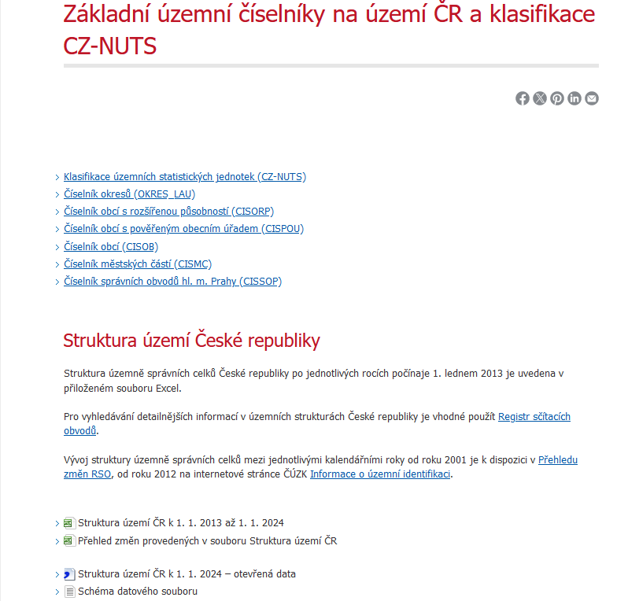
ÚZEMNÍ číselníky a kódy

Slide 35
struktura území čr v csv
Obce a jejich příslušnost do nadřazených území
Převodník kódů území mezi ČSÚ a RÚIAN
Odkazy na další informace o obci v Registru sčítacích obvodů (RSO) a v metainformačním systému ČSÚ (SMS)
Nadřazená území, senátní obvod
Skloňování názvu obce (např. Senice na Hané)
Základní statistické údaje
Popis vlajky a znaku obce
Podřízená území
Seznam budov
Notes:
Převodník územních kódů ČSÚ a RÚIAN

Slide 36
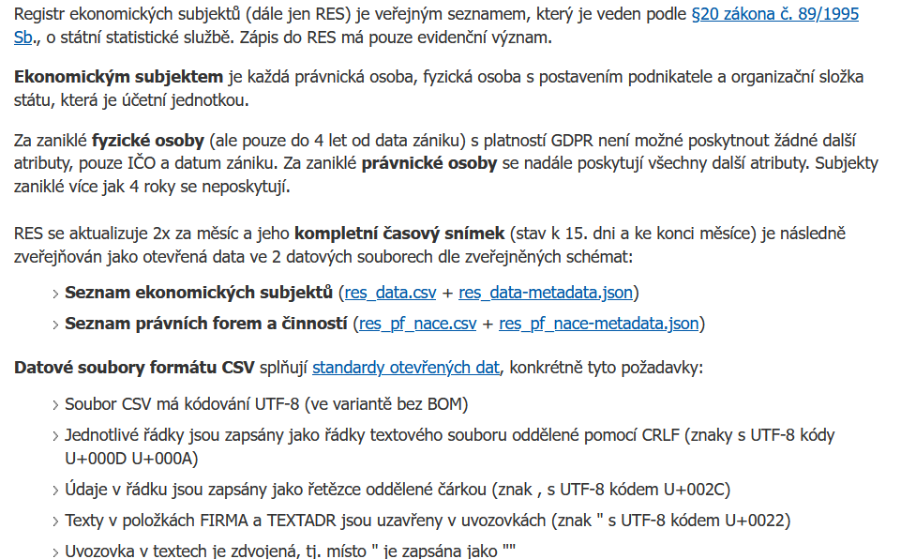
registr ekonomických subjektů
Notes:
RES

Slide 37
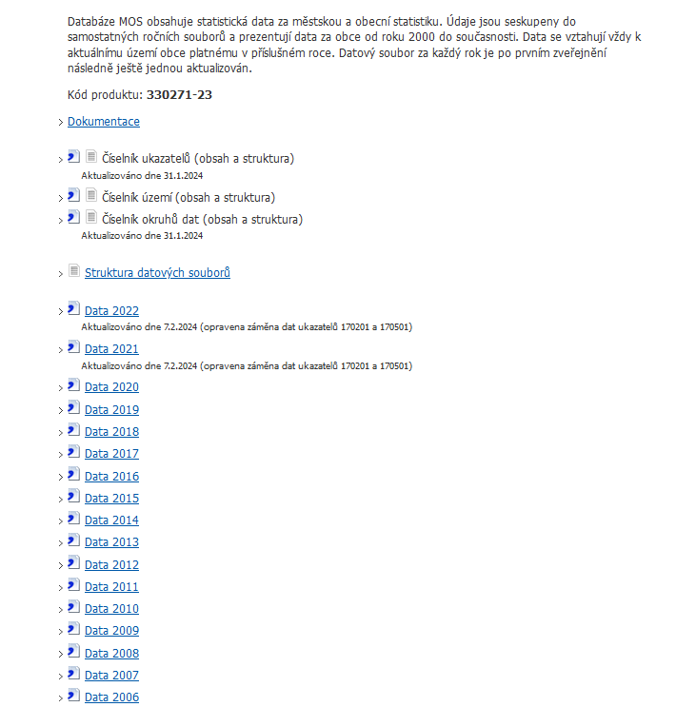
data za města a obce (mos)
Notes:
MOS

Slide 38
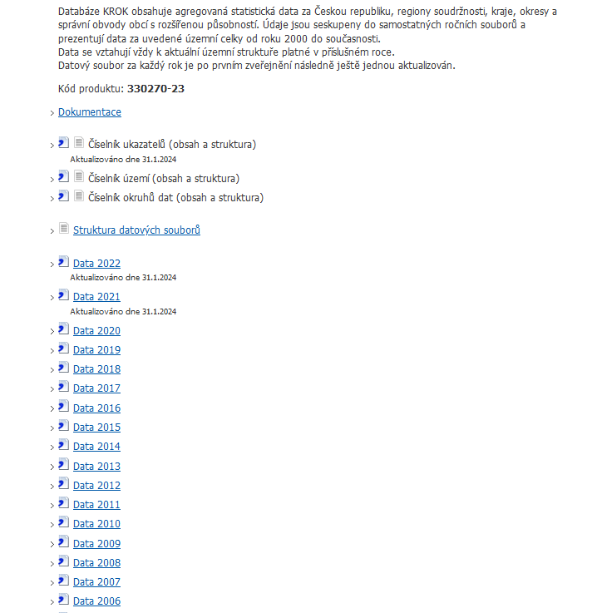
data za kraje a okresy (krok)
Notes:
KROK

Slide 39
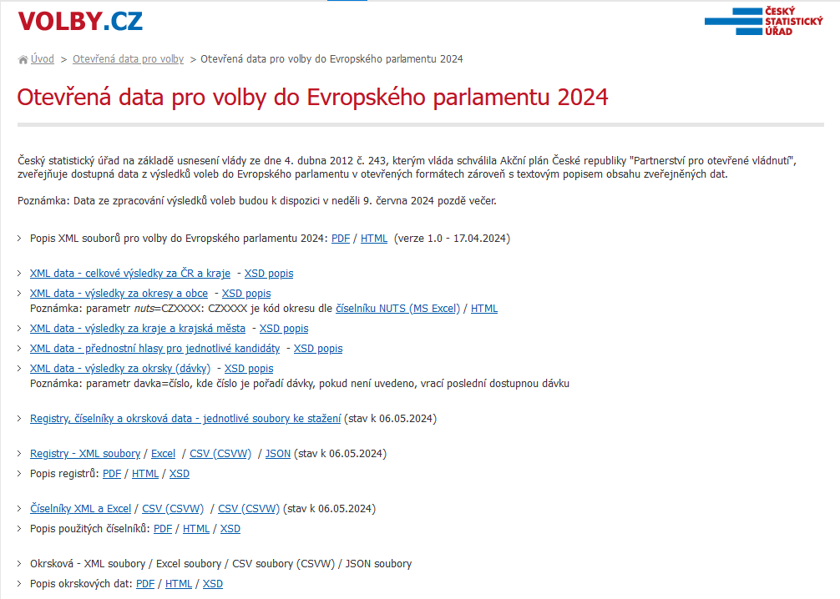
volby
Notes:
Registry, číselníky, hranice volebních okrsků, průběžná data.
Nově i JSON formát.

Slide 40
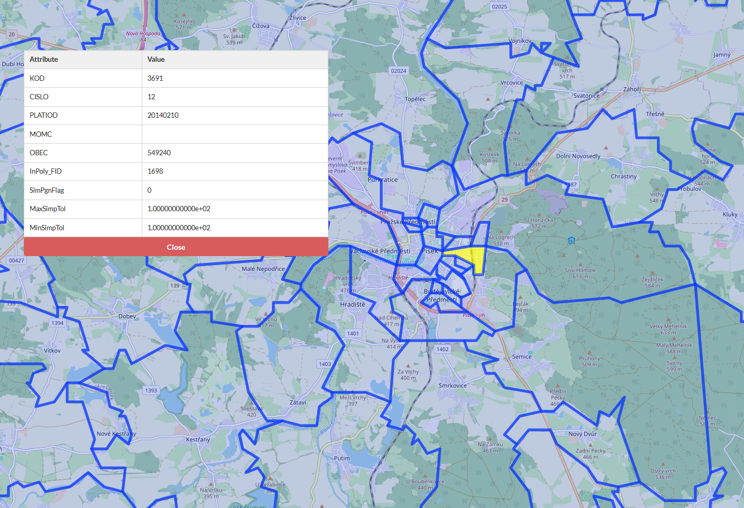
hranice volebních okrsků
Notes:
Hranice volebních okrsků ve formátech GeoJson a Shapefile.
OBEC = kód obce
CISLO = číslo okrsku v rámci obce

Slide 41
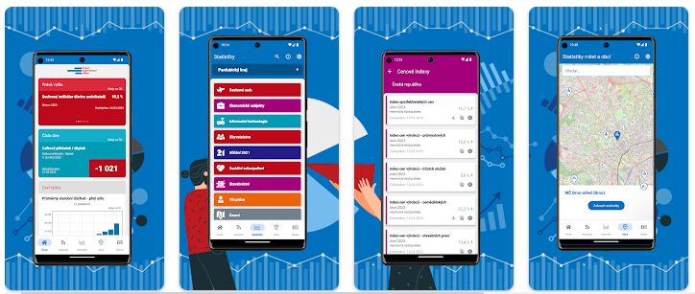
mobilní aplikace ČSÚ

Slide 42
mobilní aplikace ČSÚ

